Slide 1
FootBall Tottenham Site
JAVA기반 DB엔지니어링 구직자 과정(3기)
Create By 김 현기
Notes:
<숫자>

Slide 2
CONTENT
01
1.1 기획의도
1.2 요구사항 정의
1.서비스소개
02
2.1 개발환경
2.2 시스템 구조
2.3 데이터 베이스 구성
2.4 테이블 명세
2. 프로젝트 개요
03
3. 화면구현 - 사용자
04
4. 화면구현 - 관리자

Slide 3
1. 서비스 소개

Slide 4
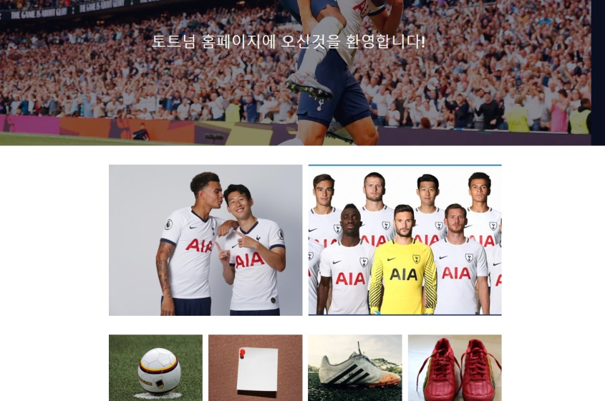
1.1 기획의도
손흥민 선수와 토트넘 팀을 좋아하는 사용자를 위해 만든 홈페이지 입니다.
01
실제 토트넘 홈페이지 기반으로 만든 홈페이지 이며 이미지 형태로 한눈에 볼 수 있게 했습니다.
02
홈페이지 성격은 토트넘에 관한 정보를 보여주며, 게시판을 추가하여 커뮤니티 성격도 가질 수 있도록 했습니다.
03

Slide 5
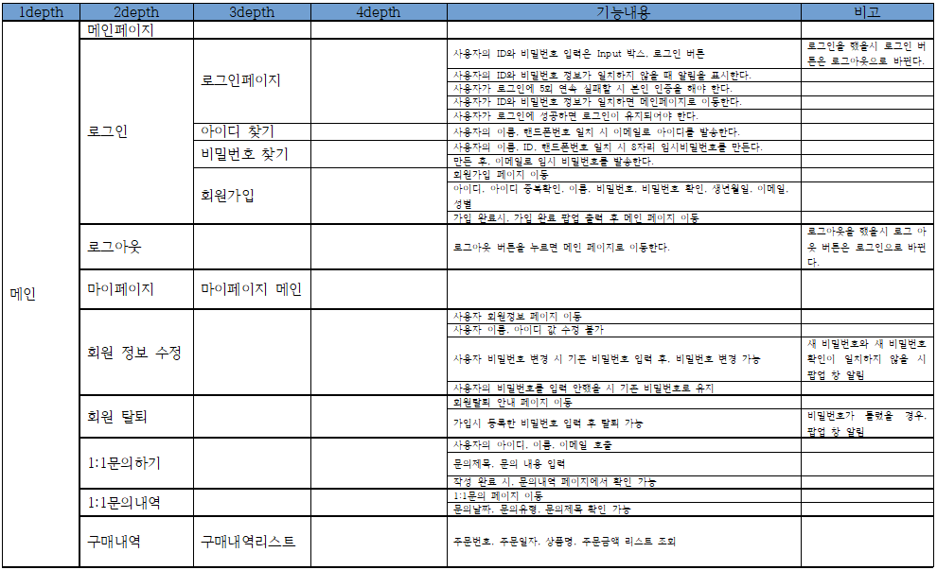
1.2 요구사항 분석 명세서 - 사용자

Slide 6
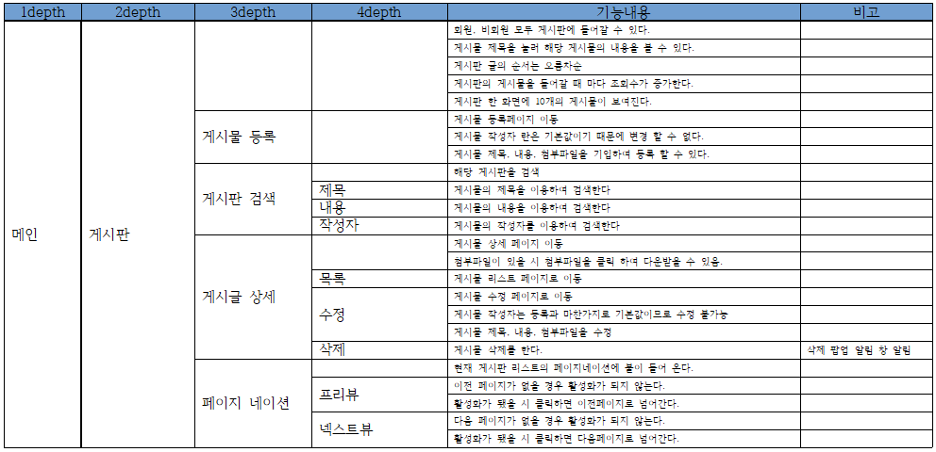
1.2 요구사항 분석 명세서2 - 사용자

Slide 7
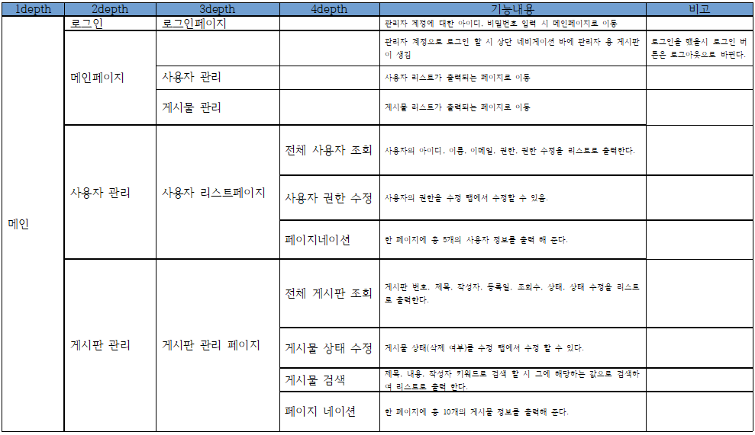
1.2 요구사항 분석 명세서 - 관리자

Slide 8
2. 프로젝트 개요

Slide 9
2.1 개발환경
운영체제
소스코드 작성도구
형상관리 도구
Window10
Eclipse
GitHub
웹 서버
데이터베이스
Spring Tool Suite3
MySQL Workbench 8.0
FRONT – END
LANGUAGE
FRAMEWORK
HTML5, CSS3, JavaScript, Jquery, Bootstrap4
Visual Studio Code
BACK – END
LANGUAGE
FRAMEWORK
Ajax, Json, JAVA, JSP
MySQL, Spring
Notes:
<숫자>

Slide 10
2.2 시스템 구조
Chrome, Edge, FireFox, Opera,
Explorer
Spring Tool Suite 3
MySQL
HTML5 + CSS3
Web Programming
DATABASE System
웹 프로그래밍에서 처리하는 데이터를 시각화 하여 브라우저를 통해 제공함
데이터베이스와 연동하여 자료 제공
자료의 입력, 수정, 삭제, 조회

Slide 11
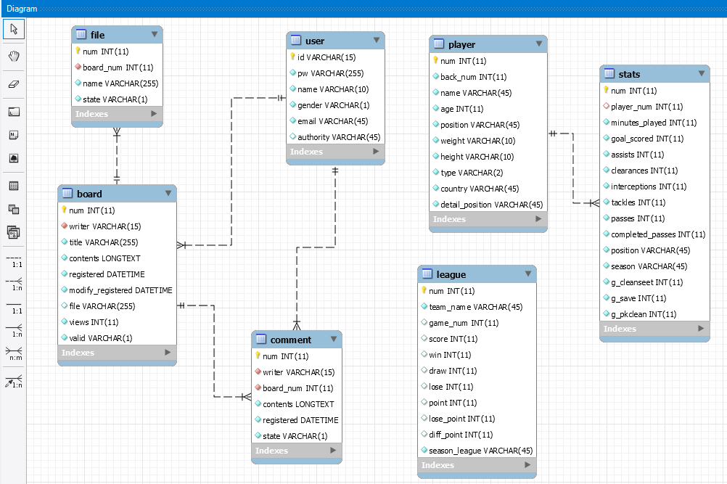
2.3 데이터베이스 구성 ERD

Slide 12
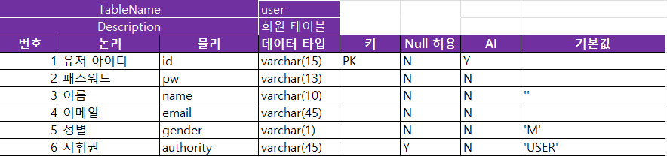
2.4 테이블 명세서 user

Slide 13
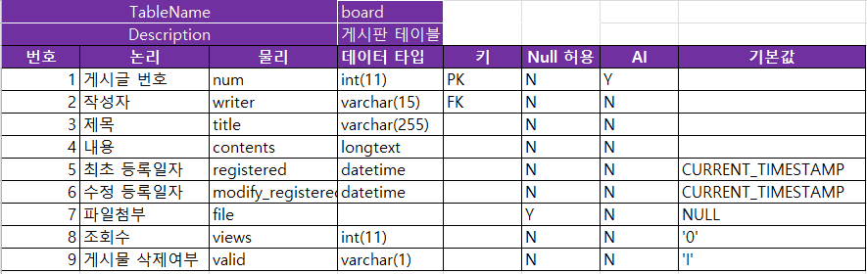
2.4 테이블 명세서 board

Slide 14
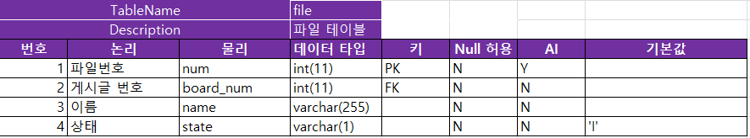
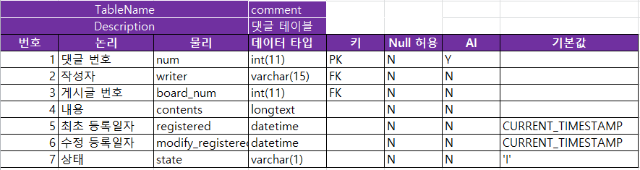
2.4 테이블 명세서 file, comment

Slide 15
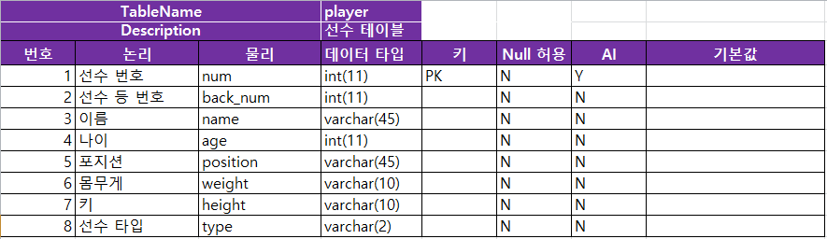
2.4 테이블 명세서 player

Slide 16
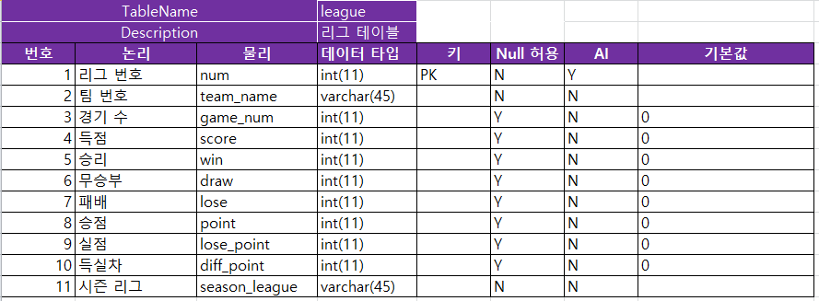
2.4 테이블 명세서 league

Slide 17
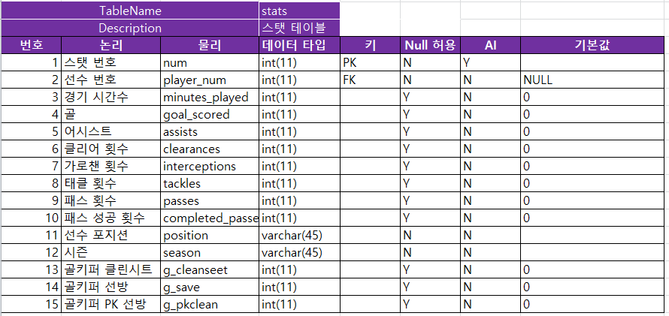
2.4 테이블 명세서 stats

Slide 18
3. 화면 구현 - 사용자

Slide 19
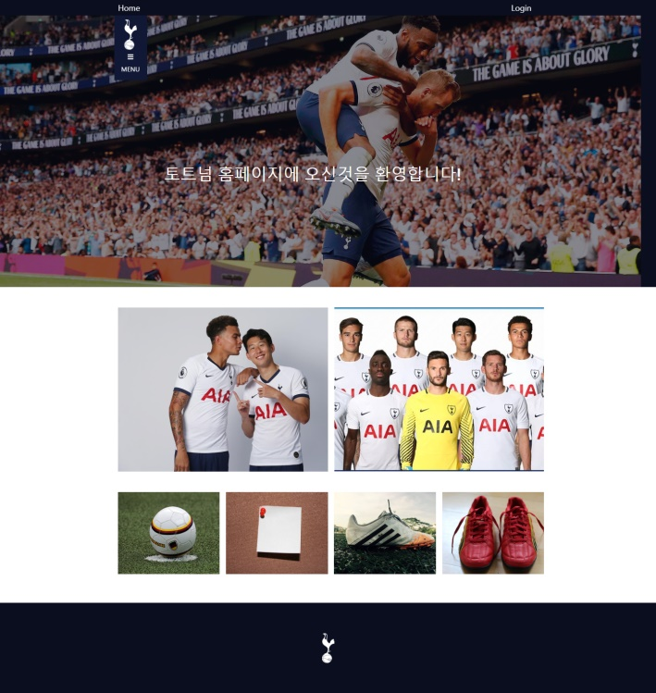
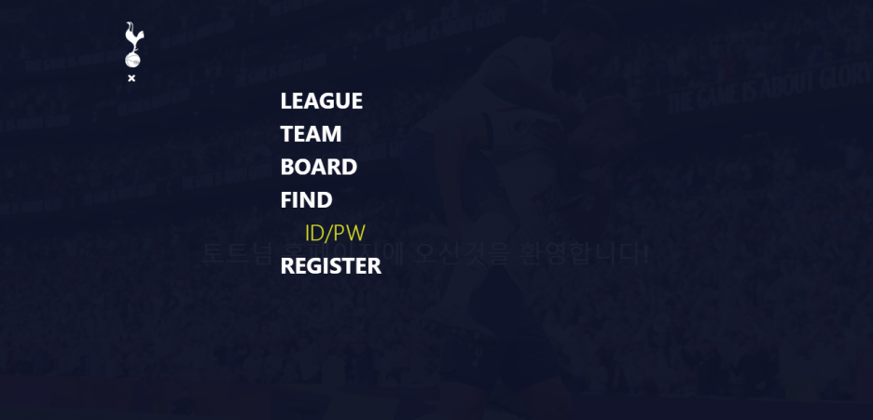
3.1 화면 구현 – 사용자 - 메인페이지
메인 페이지 화면
메인 페이지 – 메뉴 버튼 클릭 시 화면

Slide 20
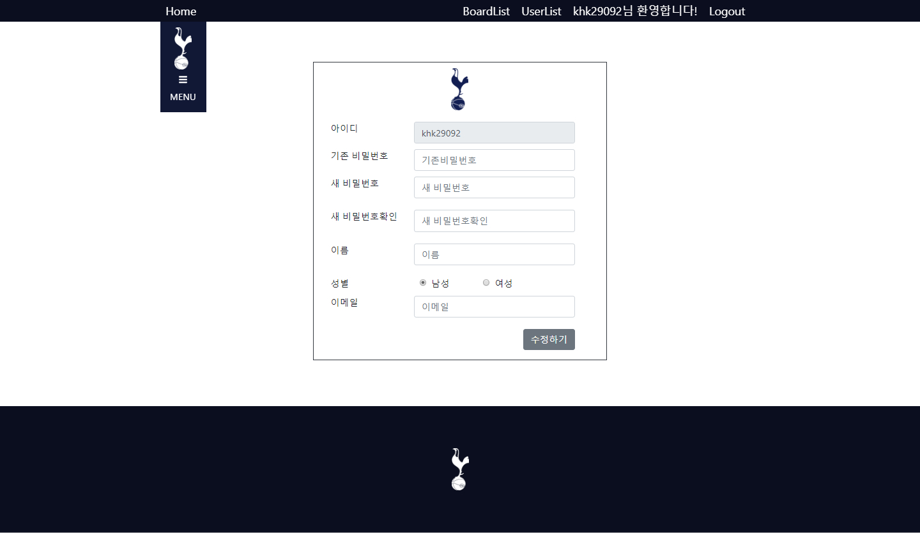
3.1 화면 구현 – 사용자 - 서브페이지
회원정보 수정 페이지 화면

Slide 21
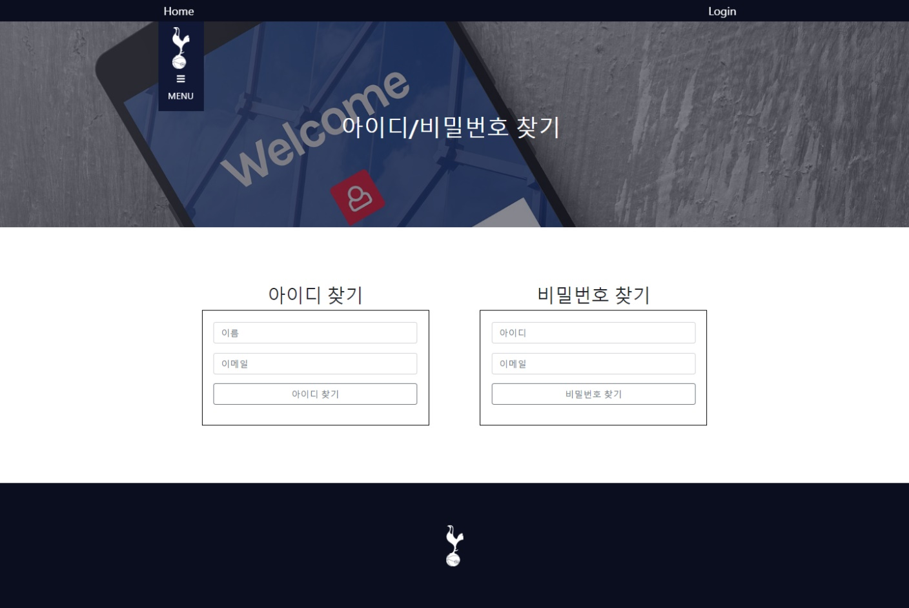
3.1 화면 구현 – 사용자 - 서브페이지
아이디/비밀번호 찾기 페이지 화면

Slide 22
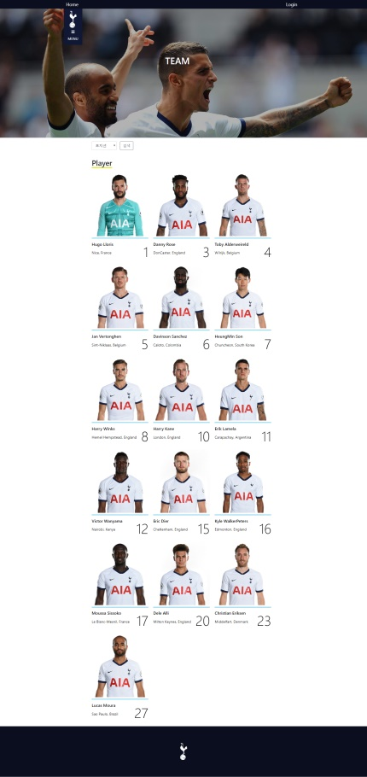
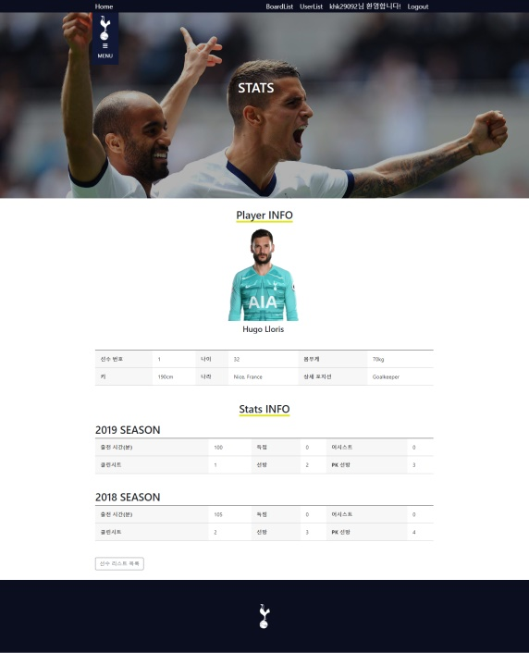
3.1 화면 구현 – 사용자 - 서브페이지
서브 팀 페이지 화면
팀 페이지 – 선수 클릭 시 화면

Slide 23
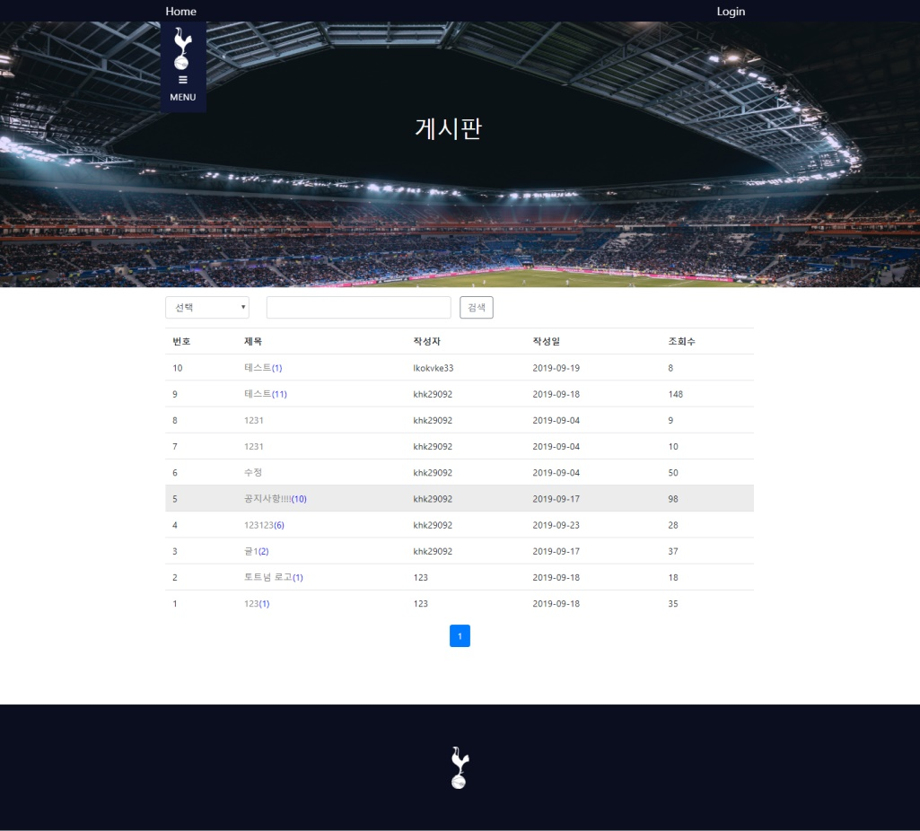
3.1 화면 구현 – 사용자 - 서브페이지
게시판 페이지 화면
게시글의 제목을 눌렀을 시
게시글 상세 화면 페이지로 이동
게시글 제목마다 댓글 수가 보이도록 구현

Slide 24
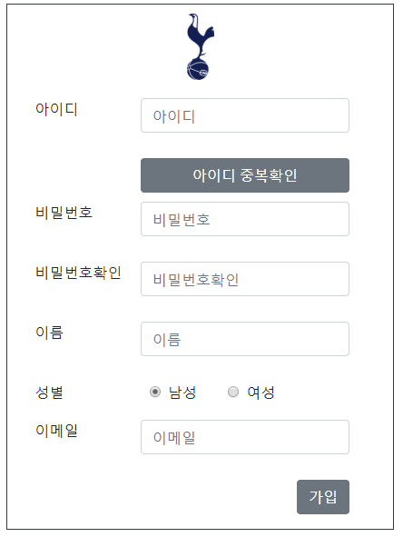
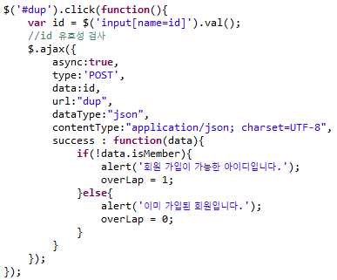
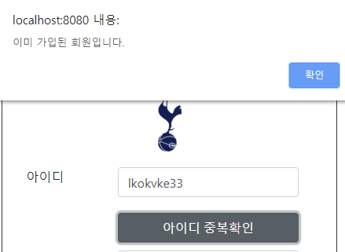
3.1 기술 상세 – 회원가입
아이디 중복확인 클릭시 ajax를 이용하여 DB에서 전송, DB에 있는 정보 비교

Slide 25
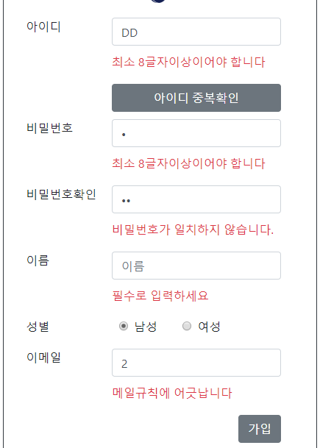
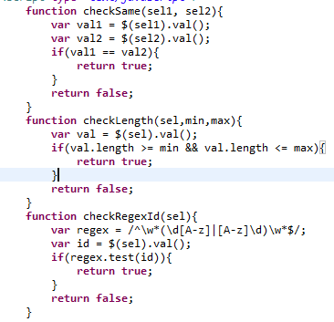
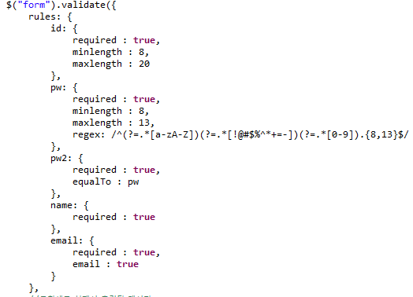
3.1 기술 상세 – 회원가입
Function (value 값 비교,길이 체크, 아이디 정규식 이용) 만든 후, 가입 버튼을 눌렀을 때 작동
validate를 이용하여
요구 값을정하고 pw는 정규식, pw2는 pw값 비교, email은 email 형식 이용 하도록 만듬

Slide 26
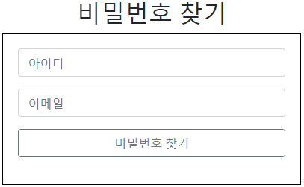
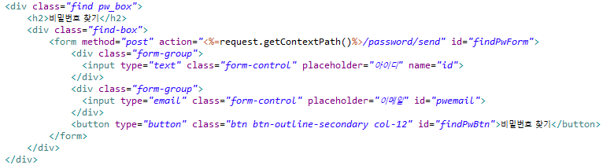
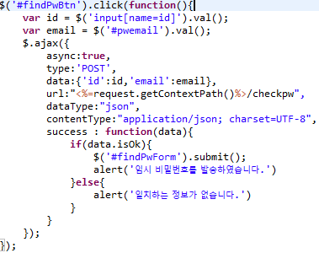
3.1 기술 상세 – 비밀번호 찾기
form태그로 감싼 후, 버튼을 눌렀을 시 post방식, 컨트롤러에 전송
ajax를 이용하여 id, email 값을 보내 성공적으로 처리했을 때 submit 발동

Slide 27
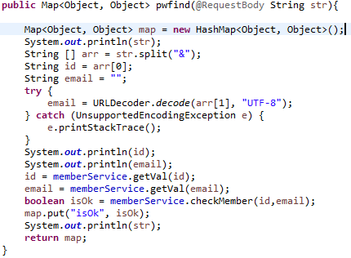
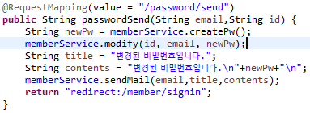

3.1 기술 상세 – 비밀번호 찾기
Controller는 ajax에 받아온 값 id,email중 email 인코딩 한 후
DB에 있는 값과 비교 함
최종적으로 id, email값이 일치할 경우 newPw를 이메일로 발송함
select문을 이용 id,email 값

Slide 28
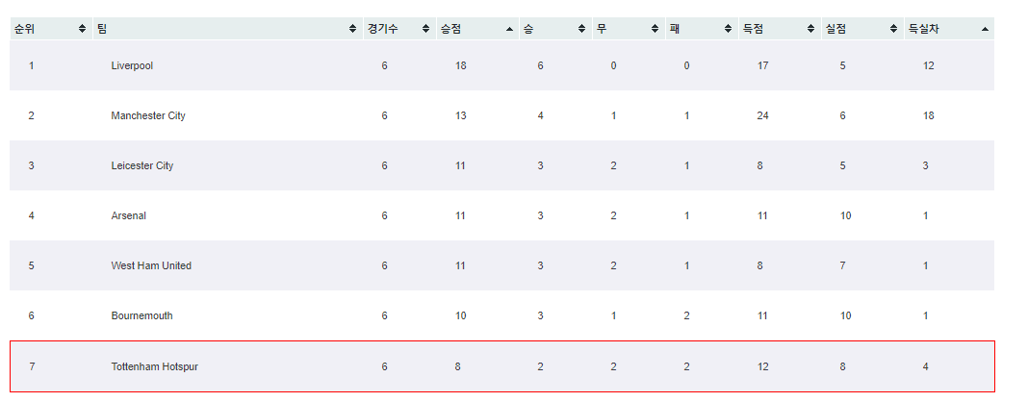
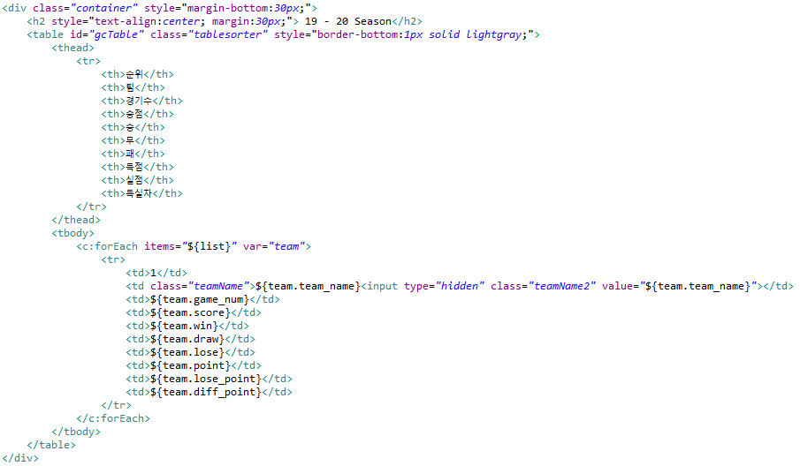
3.1 화면 구현 – 리그
tablesorter 플러그 인을 이용하여 리그 테이블 작성
리그 페이지 – 승점 순서대로 출력
forEach문 을 이용 하여 DB에 있는 정보 반복하여 출력 함

Slide 29
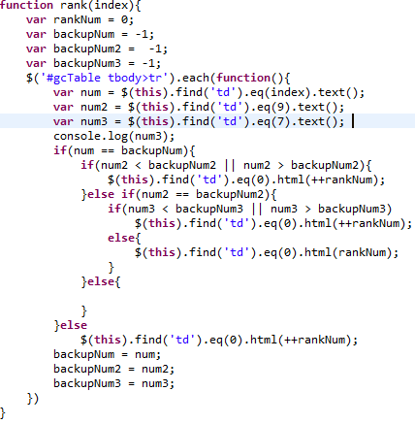
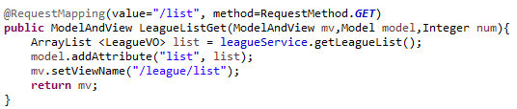

3.1 기술 상세 – 리그
첫 리그 화면이 출력 됐을 때 승점 순으로 나열 되도록 함
컨트롤러에서 list 배열 객체 생성 한후 서비스에서 시킨 값을 저장
model을 이용하여 jsp에서 DB값을 출력 하게함.
rank 함수를 이용하여 score기준 desc순으로 정렬 하도록 함

Slide 30
4. 화면 구현 - 관리자

Slide 31
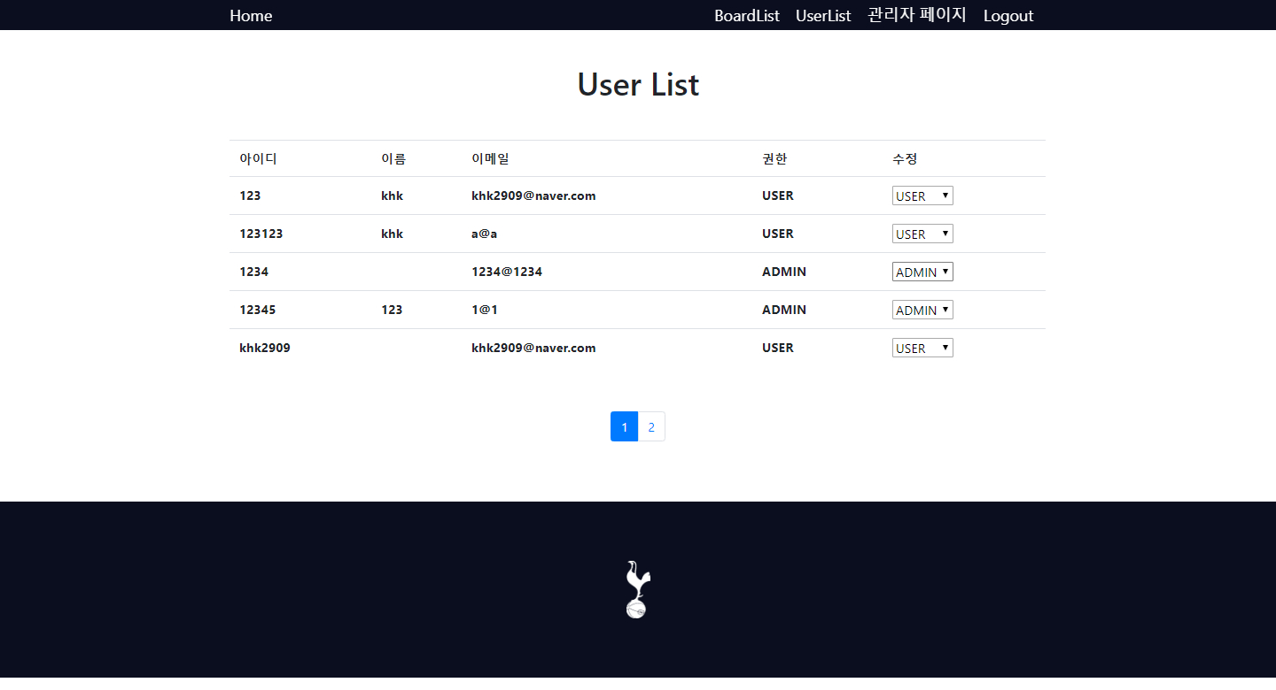
3.1 화면 구현 – 관리자
관리자 – 회원 리스트 페이지 화면
수정 목록에서 권한을 수정 시킬 수 있다.

Slide 32
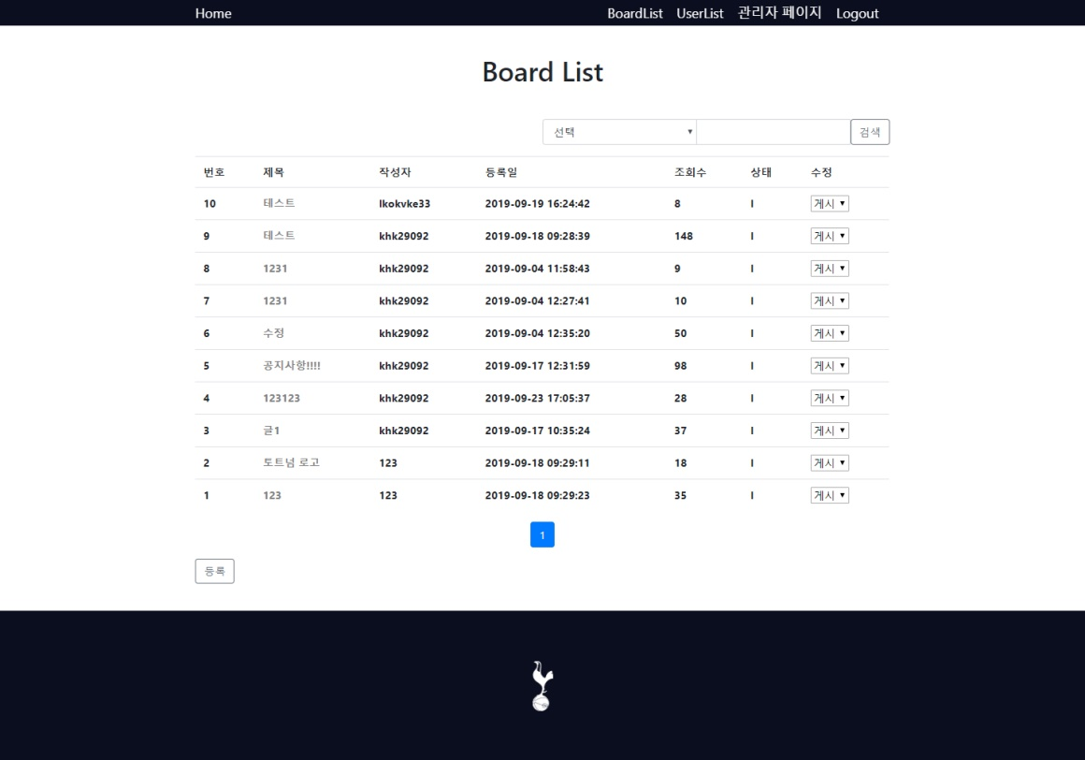
3.1 화면 구현 – 관리자
관리자 – 게시글 리스트 페이지 화면
수정 목록에서 삭제 또는 복구 시킬 수 있다.

Slide 33
Thank you

